Slide 1

Experiența de utilizare și interacțiunea cu utilizatorul
UX/UI Design
Mihai-Sorin Stupariu
2022-2023

Slide 2

9. Agile UXD.

Slide 3

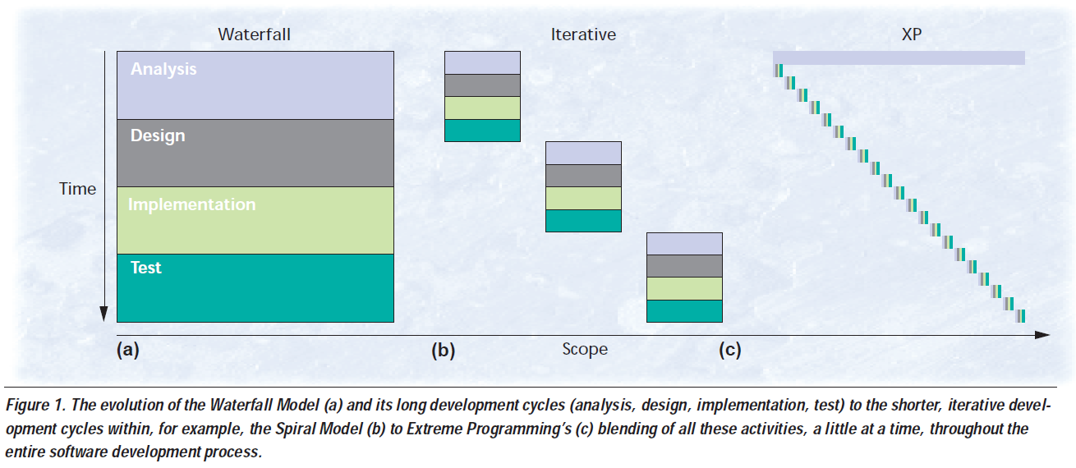
Waterfall versus Agile
Sursa: Beck, 1999, v. și Agile Manifesto

Slide 4
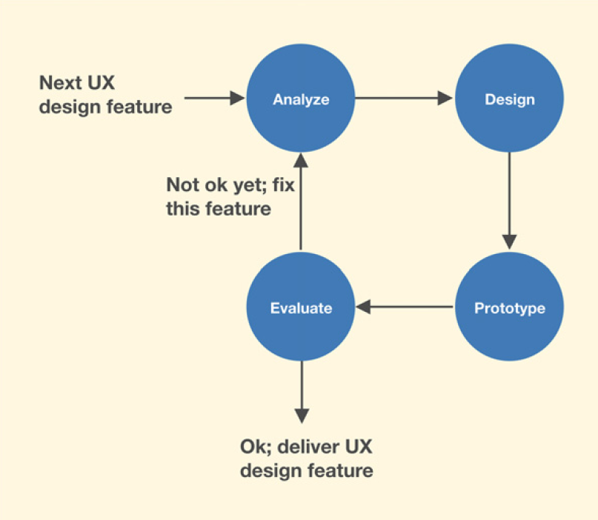
Fluxul specific abordării Agile
Sursa: Hartson și Pyla, 2019

Slide 5
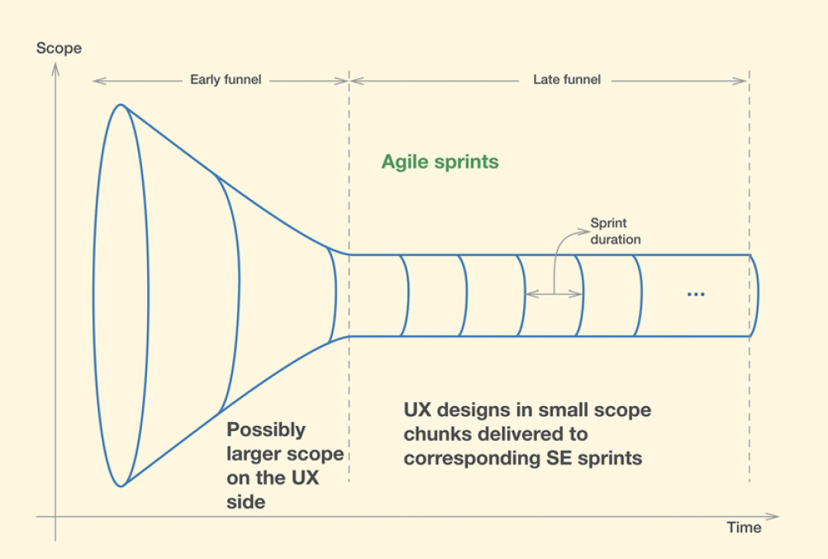
The funnel model
Sursa: Hartson și Pyla, 2019

Slide 6

Comparații și comentarii
- Livrabile în cele două modele.
- Identificarea unor posibile corecții pe parcursul dezvoltării produsului/sistemului. Agile este legat de rapiditate/schimbare pe parcursul unui proces.
- Evoluția divergențelor între ideile originale și înțelegerea modului în care acestea se schimbă.
- Caracteristici ale paradigmei Agile: standardul de facto în industrie, incrementală, iterativă, bazată pe teste, se livrează frecvent mici elemente funcționale, în mod tradițional nu a fost legată de UX.
- Agile înseamnă mai mult decât rapiditate. Receptivitate la schimbări. Focus asupra produsului, nu a procesului.
- Agile UX are nevoie și de rapiditate – nu cu focus unic.
- Chunking – relație client/UX/SE.

Slide 7
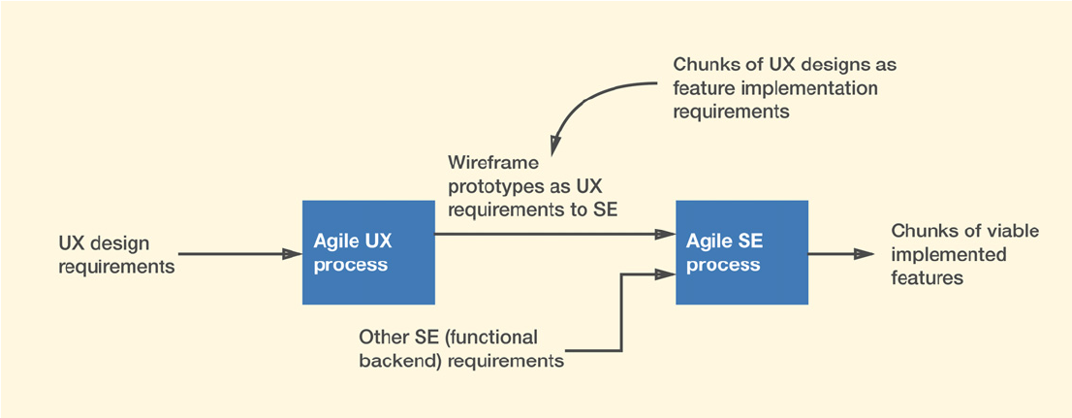
Interacțiunea client-UX-SE
Sursa: Hartson și Pyla, 2019

Slide 8

Articole
Hindkers et al., 2022: Approaches to manage the user experience process in Agile software development: A systematic literature review.
Da Silva et al., 2019: The evolution of agile UXD.
Alhammad & Moreno, 2022: Integrating User Experience into Agile.
.... articolele din folderul de pe grup

